Slide 1

#LE4.0 D1G1TAL R00M

Slide 2

#D1G1TAL R00M
TIKSLAS
NAUDOJANT NESTANDARTINIUS SPRENDIMUS (INTERJERAS, BALDAI, IT) SUKURTI APLINKĄ, PADEDANČIĄ GENERUOTI NAUJAS IDĖJAS IR PAŽIŪRĖTI Į SPRENDŽIAMUS KLAUSIMU KITAIP

Slide 3
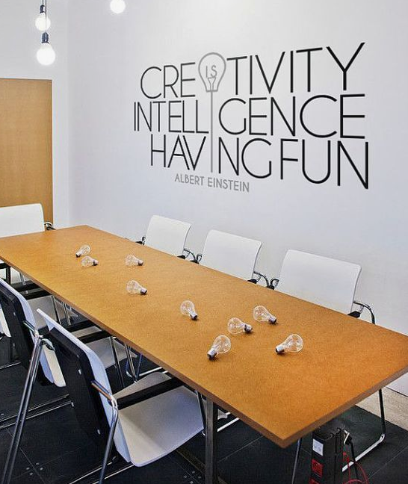
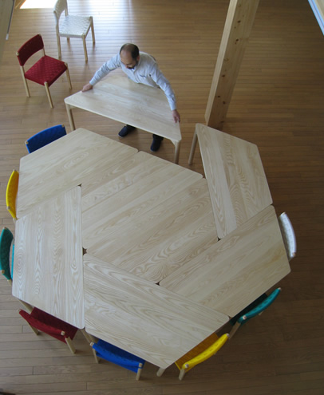
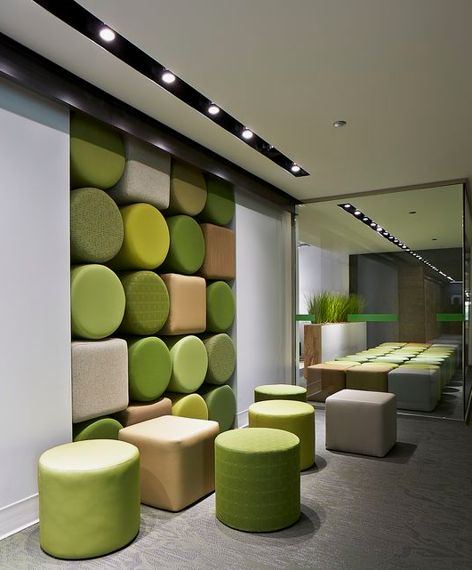
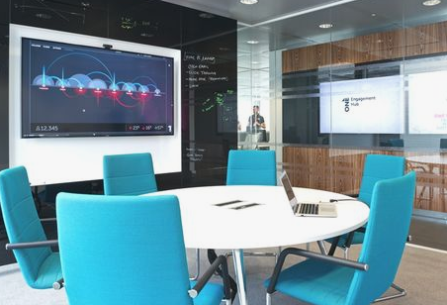
SVARBU FUNKCIONALUMAS
Sieksime, kad kambarys būtų universalus ir patogus naudoti
Susitikimams
Konferenciniams skambučiams (garso ir vaizdo)
Mokymams
Brainstorm sesijoms ir pan.

Slide 4
#D1G1TAL R00M
Stilistika
Spalvos
  Šviesios, ryškios, atitinkančios #LE4.0 stilistiką
Aplinka
  Stalai, sienos, bei kiti aplinkos daiktai padengti spec. danga, kuri paverčia kambarį į vieną didelį white board‘ą
  Transformuojamas stalas, kėdės (pufai), etc.
Emocija (šūkiai)
  Šūkiai apie Paperless, DDO, RPA organizaciją
  Kiliminė danga su skaičiais, reprezentuojanti duomenų svarbą, etc.
IT įranga
  Lietimui jautrus TV ekranas
  Audio/video konf., bei kita įranga

Slide 5

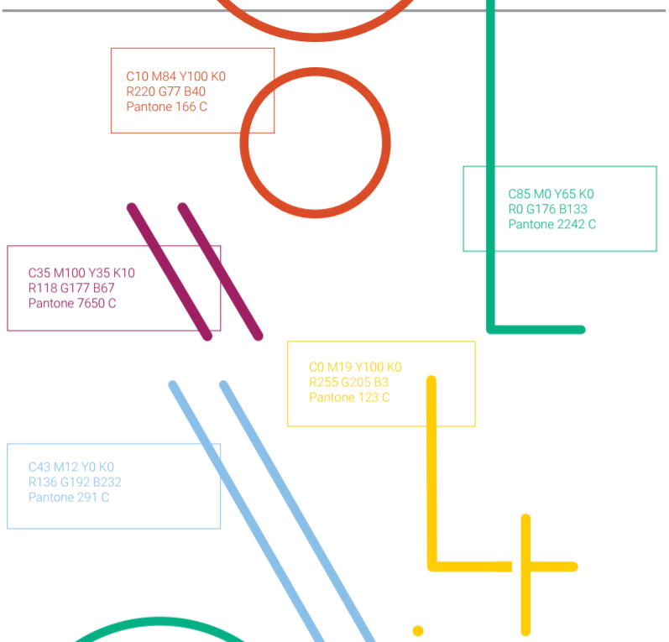

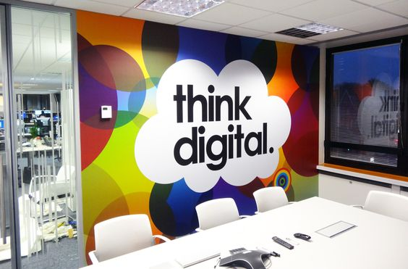
Spalvos

Slide 6
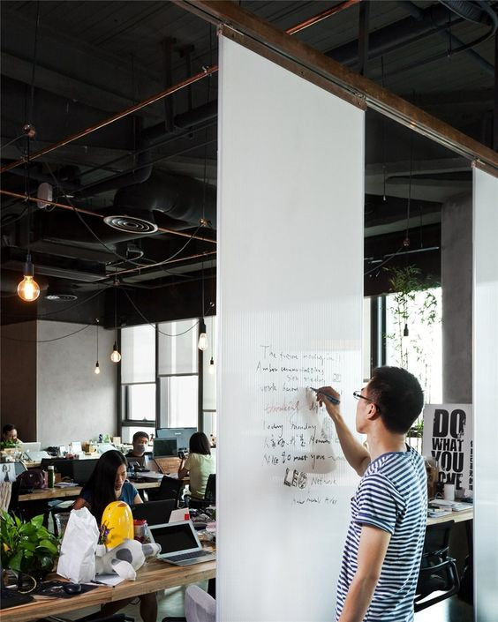
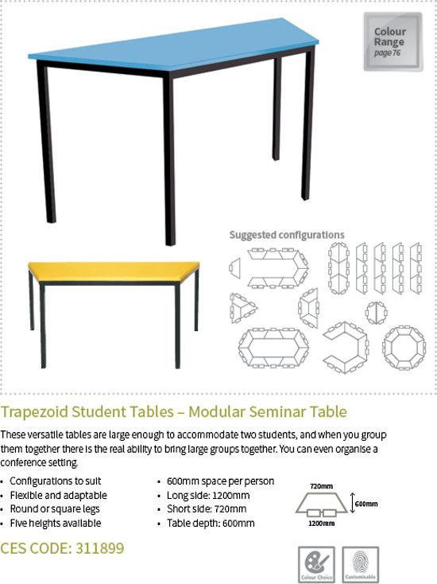
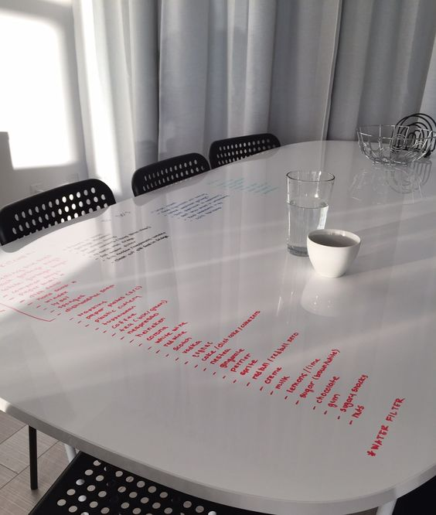
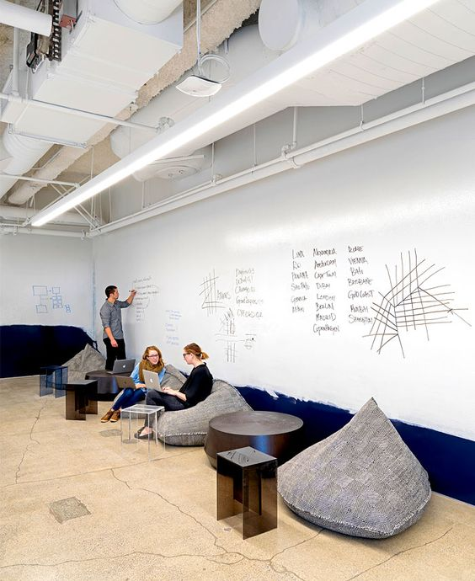
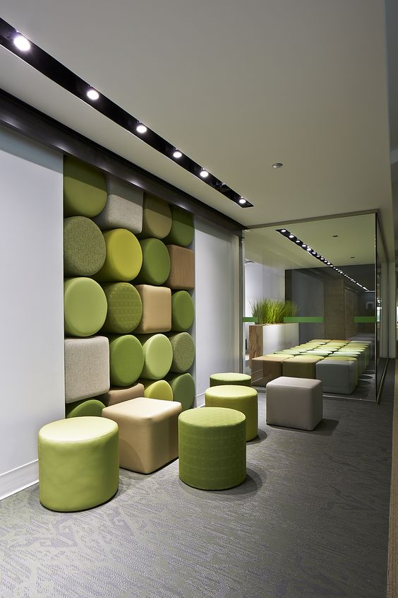
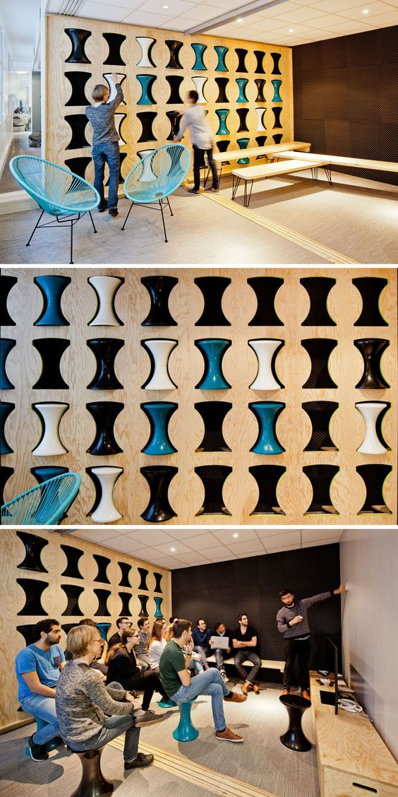
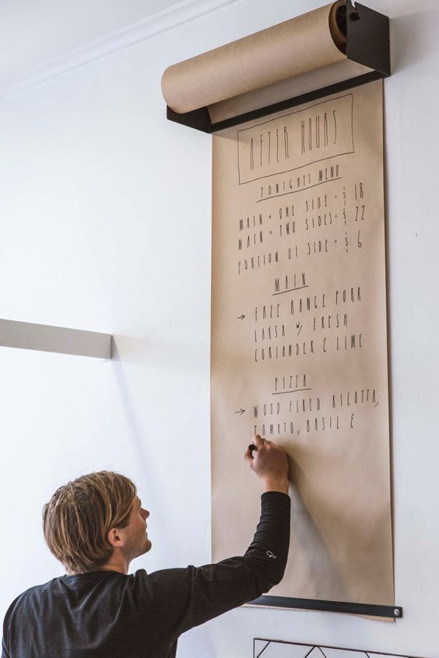
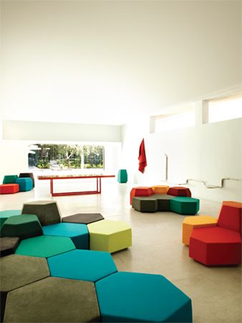
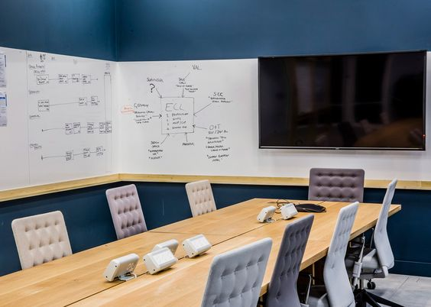
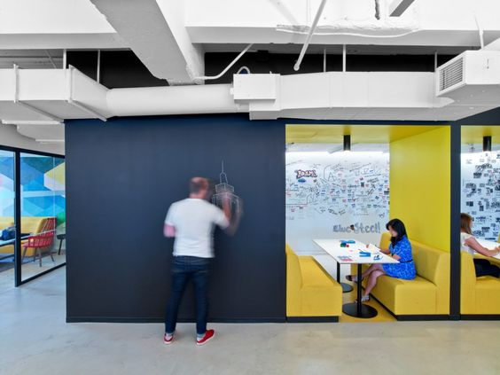
Aplinka

Slide 7
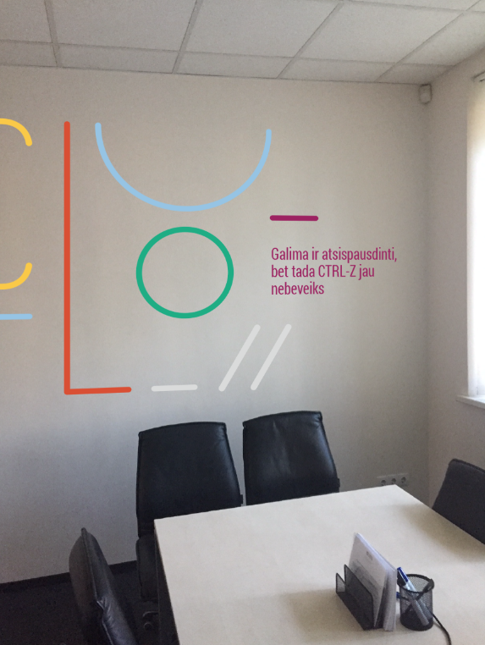
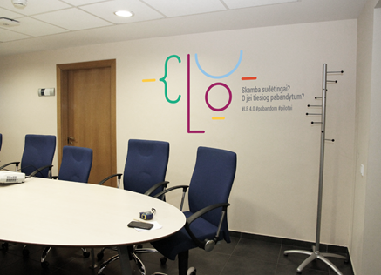
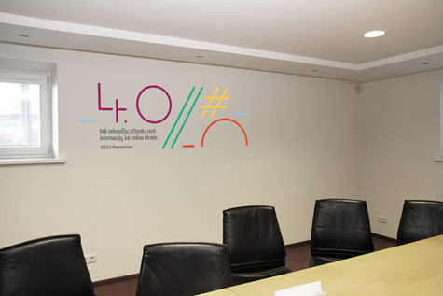
Emocija (šūkiai)

Slide 8

#LE4.0

Slide 9
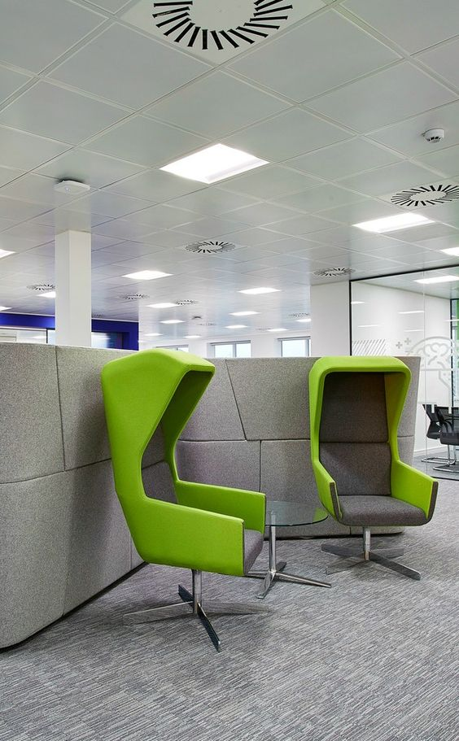
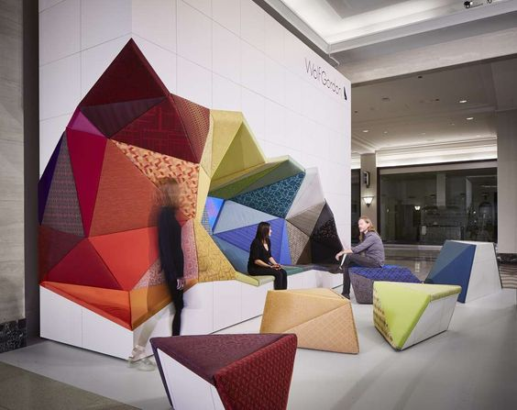
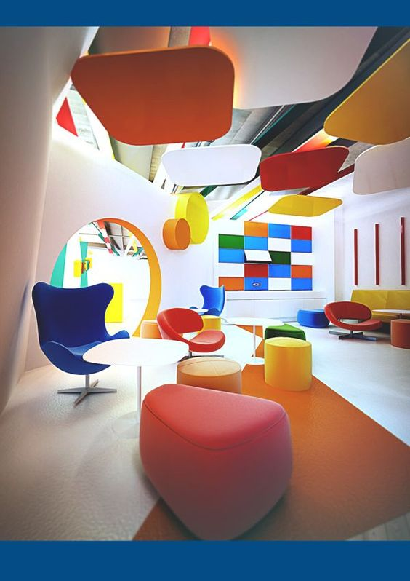
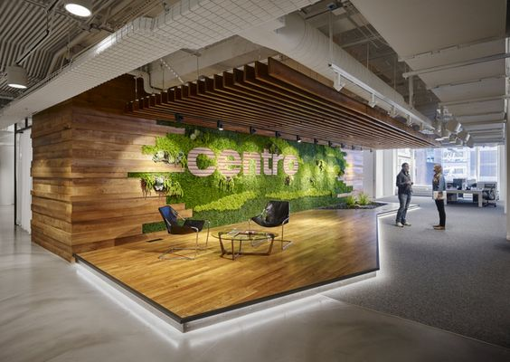
Idėjos vestibiuliui
Rašomi baldai
1x1 baro stalai ir/ar direct kėdės (nuimančios garsą, kaip DNB)
Telefono kalbėjimui ir darbo su kompiuteriu vieta?
Belaidės pakrovimo stotelės telefonams
Šiltesnės spalvos, etc., nes dabar nejauku (nes dabar šaltumo įspūdis, etc.)
Kažkas nusileidžiančio nuo lubų (nejauku, kai aukštos lubos)
Atskirti šonuose spec. Erdves, nes dabar nejauki visa vientisa erdvė (skersvejio pojūtis, etc.)
Rūbinės perkelimas iš meeting room‘ų į vestibiulį

